Slide 1


Slide 2


Slide 3


Slide 4


Slide 5

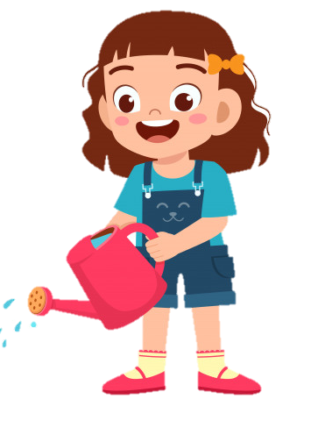


Slide 6

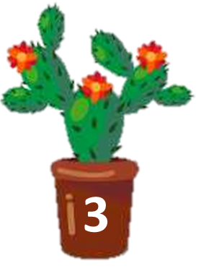
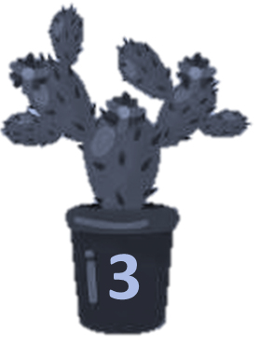








Mình tưới chậu hoa nào đây?
Chọn số trên chậu cây các con thích
Sau khi có đáp án đúng, ấn “back” để tiếp tục trò chơi
Khi hoàn thành 5 câu hỏi, các con ấn  để vào bài học mới nhé!
Chúc các con chiến thắng thử thách!
Notes:
Bấm vào các chậu hoa để trả lời câu hỏi. Bấm mũi tên góc phải màn hành để đến phần Hướng dẫn về nhà.

Slide 7
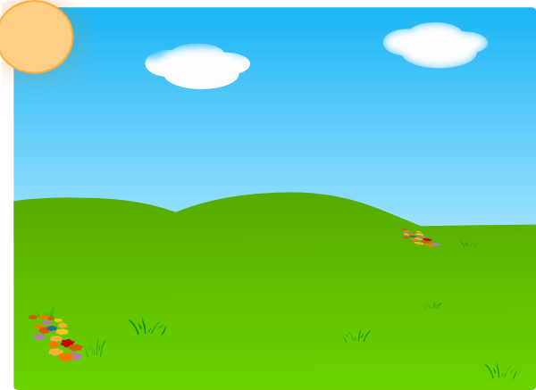
Câu hỏi 1:
Con gì mào đỏ
Gáy ò ó o…
Từ sáng tinh mơ
Gọi người thức giấc?
Đáp án: Con gà trống
Back

Slide 8
Câu hỏi 2:
Cây gì Cuội vẫn ngồi chơi
Nghêu ngao khúc hát ời ời gọi cha?
Đáp án: Cây đa
Back

Slide 9
Câu hỏi 3:
Hoa vàng, lá biếc, trái hồng
Thân mềm quen sống giữa vùng cát khô
Cây gì tên đẹp như thơ
Gợi danh linh vật tôn thờ ngàn năm?
Đáp án: Cây thanh long
Back

Slide 10
Câu hỏi 4: Con gì hai mắt trong veo
Thích nằm sưởi nắng, thích trèo cây cau
Đáp án: Con mèo
Back

Slide 11
Câu hỏi 5:
Mang tên loài chim đẹp
Hoa như lửa đầy cành
Rực rỡ cạnh lá xanh
Gọi ve về ca hát.
Đáp án: Cây phượng vĩ
Back

Slide 12


Slide 13

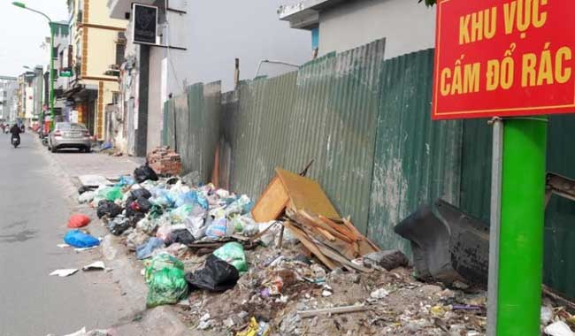
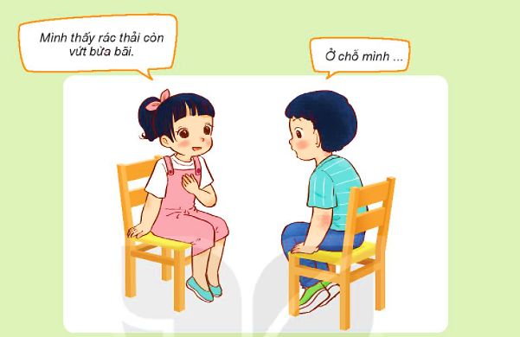
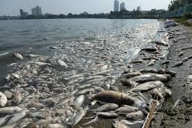
Chia sẻ với người thân và các bạn về việc làm của người dân nơi em có ảnh hưởng tốt hoặc không tốt đến môi trường sống của thực vật và động vật.

Slide 14

VẬN DỤNG
Suy nghĩ và hoàn thành bảng theo mẫu phiếu sau:
Nội dung | Ảnh hưởng tốt tới môi trường sống của động vật và thực vật | Ảnh hưởng không tốt tới môi trường sống của động vật và thực vật
Những việc làm của người dân địa phương | M: Giữ gìn cây xanh .......................................................................................................... | M: Chặt phá rừng ..........................................................................................................
Những việc em và gia đình đã làm | M: Vứt rác, phân loại rác đúng quy định ................................................................................................ | M: Dùng nhiều đồ nhựa, túi nilon ................................................................................................

Slide 15


Slide 16

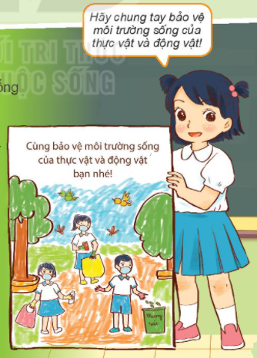




Quan sát hình và trả lời câu hỏi:
Bạn trong hình đang làm gì?
Nói gì?
Chúng mình có thể làm được giống bạn không?

Slide 17
Với mỗi nội dung con hãy nêu 2 ví dụ và tự đánh giá bản thân đạt được bao nhiêu tiêu chí nhé!
Bây giờ, em có thể:
Nêu được tên và môi trường sống của thực vật và động vật.
Biết phân loại thực vật và động vật theo môi trường sống.
Thực hiện được các việc làm bảo vệ môi trường sống của thực vật và động vật.

Slide 18
TRẢI NGHIỆM VÀ HƯỚNG NGHIỆP
DŨNG SĨ BẢO VỆ MÔI TRƯỜNG
Trao đổi với người thân về những về những việc làm giúp bảo vệ môi trường sống của thực vật và động vật. Em hãy tự thực hiện một số việc phù hợp với khả năng, chụp ảnh hoặc quay video và gửi lại cô giáo.

Slide 19


